Slide 1
前端组件识别-代码生成工具
队名 超宇宙猫猫
队长 陈钰帆

Slide 2
整体架构
前端网页截图 XXX.jpg
组件识别模块
组件文本描述 XXX.txt
代码翻译模块
前端代码文件 App.JS
Vue绘制网页
React绘制网页
Notes:
注：React/Vue采用了两种方法。React通过代码翻译模块将文本翻译成H5代码，Vue在App.vue中读取组件文本描述文件txt用v-for循环按模板绘制组件。
直接H5代码翻译：优点：可扩展性强
前端读文件：优点：只修改资源文件，无需网页reload

Slide 3
文字识别
采用PaddleOcr（Paddle一个开源深度学习平台）
调用文字识别模型（非重点）
Notes:
注：深研Ocr平台使用 发得太晚了所以并未采用

Slide 4
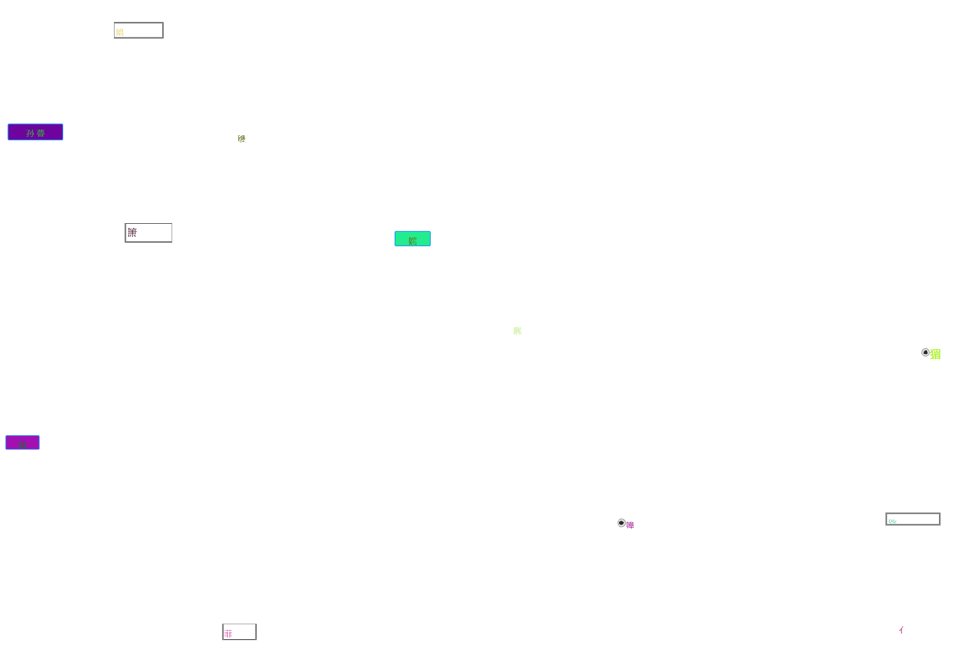
组件识别（DeepLearning尝试）
数据集：
Python脚本生成随机组件（带Label），
并Vue前端绘制并截图1000张，按比例划分训练集和测试集
YoloV5：
业界常用的物件检测（Object Detection）算法

Slide 5
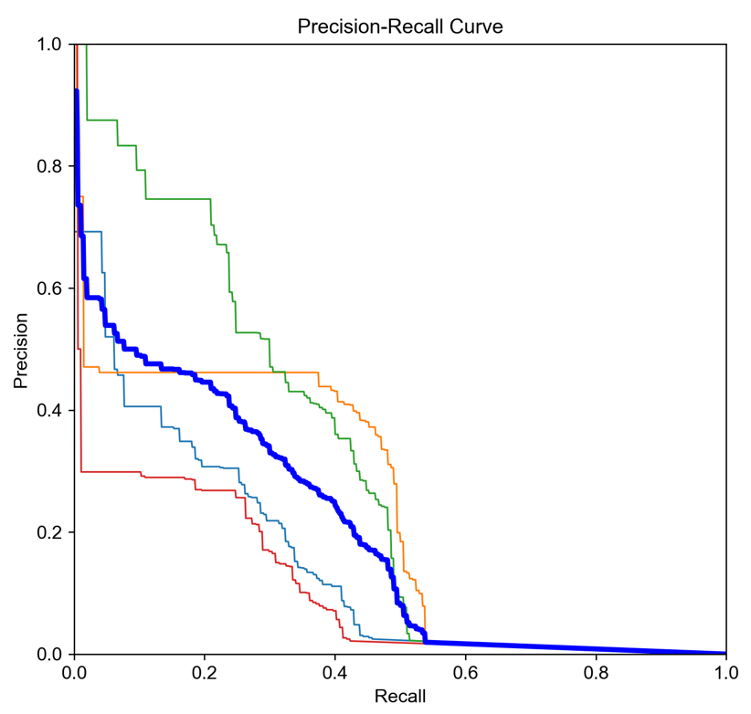
组件识别（DeepLearning尝试）
我们在单CPU环境进行了尝试，条件有限，只进行了80轮迭代，结果并不尽如人意，左图为P-R曲线。
查看混淆矩阵后我发现几种组件同质化严重，与背景难以区分
Yolo模型主要识别立体物件，这种平面图形并不适合，识别简单的图形（如线条）其实用OpenCV就ok了
Notes:
注：希望能学习其他组的成功尝试

Slide 6
组件识别（基于OpenCV）
考虑到需要识别的组件（Button、Input、Select、DatePicker、Radio）都是由矩形+图标+文字内容的形式组成，因此组件识别将任务分成文字识别+取色器、图标检测、矩形检测三个模块。
最后根据坐标判断其重合/包含关系输出结果（比如单个矩形Input，矩形包含下拉图标Select，单选图标附近文字区域Radio）。
图标检测
结果文件
矩形检测
关系判断
文字识别+取色器

Slide 7
图标检测
SIFT（尺度不变特征转换）算法
生成图像特征点，SIFT特征的主要优势在于它们不受图像大小或方向的影响
KNN（K近邻）算法
1.计算每个样本与单个特征空间上的距离（如欧式距离、曼哈顿距离、马氏距离等）
2.找出与每个样本距离最近的k个点
3.最后将其归类为k个邻居中类别最多的那一类
1.计算原图片（网页截图）的SIFT特征点
2.计算模板图片（日历/下拉/选择图标）的SIFT特征点
3.KNN算法匹配特征点，得到坐标点集
4.计算点集坐标重心，定位模板图片
Notes:
注：由于给定截图的清晰度较低（锯齿较多），因此下拉框（倒三角）不能被完全识别

Slide 8
矩形检测
FLD（直线检测）算法
矩形检测算法
1.遍历筛选所有平行/垂直线（允许部分误差）
2.判断两条平行线，x坐标偏差在误差内，y坐标差值符合常规值
3.判断两条平行线端点一定误差距离内存在一条垂直线端点
4.判断为矩形，计算左上右下坐标
1.检测原图片（网页截图）的所有直线
2.矩形检测，通过直线计算出所有矩形
Notes:
注：组件中的矩形基本是圆角，因此判定时加入了很多误差处理

Slide 9
取色器
取色器实现算法
暂且命名为色彩二值化算法
1.设置色彩误差距离
2.理想情况，文字区域内只有两种颜色背景和字色，因此计算所有点位平均色彩并将与平均色彩距离在误差范围外的，根据大小分别计数并再做平均
3.根据色彩计数数量大小判断两种颜色是文字还是背景
通过这种算法还能实现文字去除的功能
Notes:
注：取色器的实现在网页截图中难以奏效的原因是像素点实际的BGR误差很大，并不如人眼看到的那样（空白区域像素点BGR并不是#FFFFFF，存在较大波动）。目前算法误差较大，效果不佳。

Slide 10
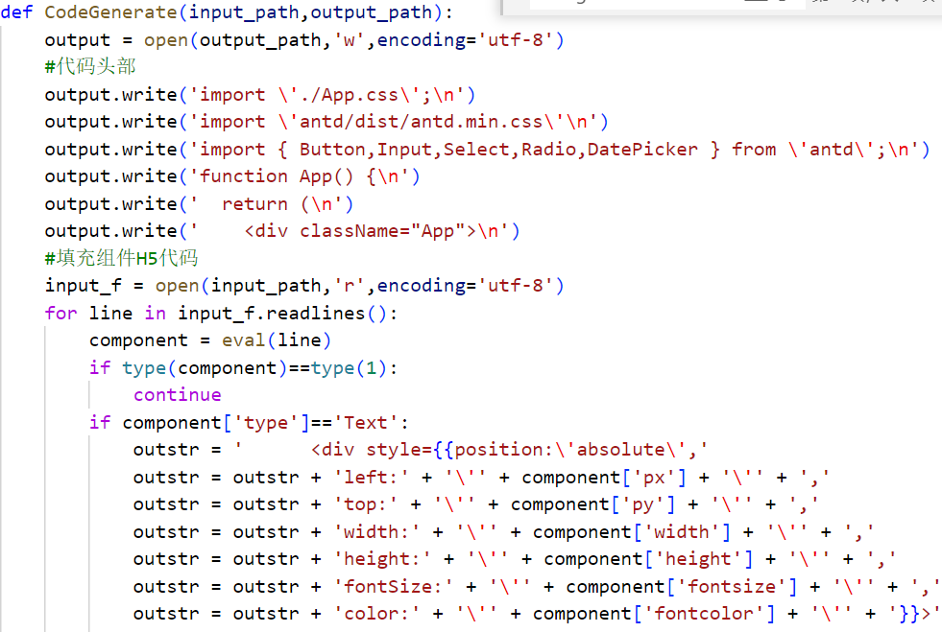
代码翻译一
根据输入文本生成H5代码
输出并替换React工程目录下的App.JS文件

Slide 11
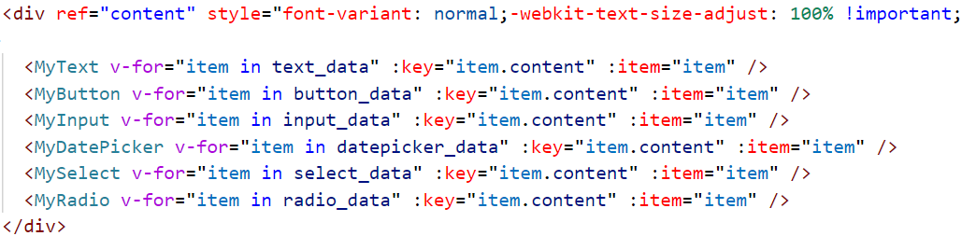
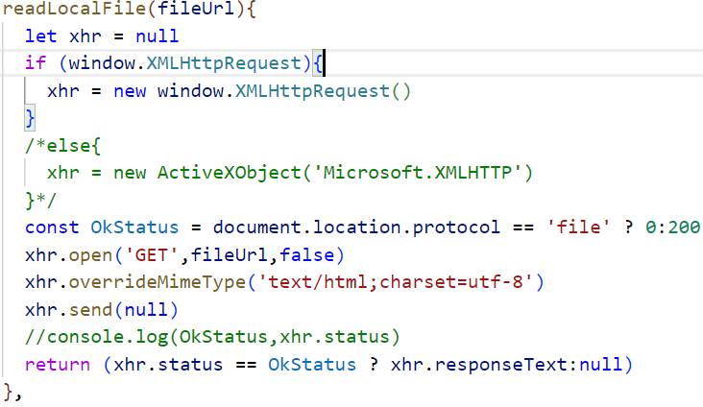
代码翻译二
封装Vue组件，循环加载组件template
Methods里写了个读本地文件的过程，然后更新数据
设置网页计时器定时Timer刷新网页

Slide 12
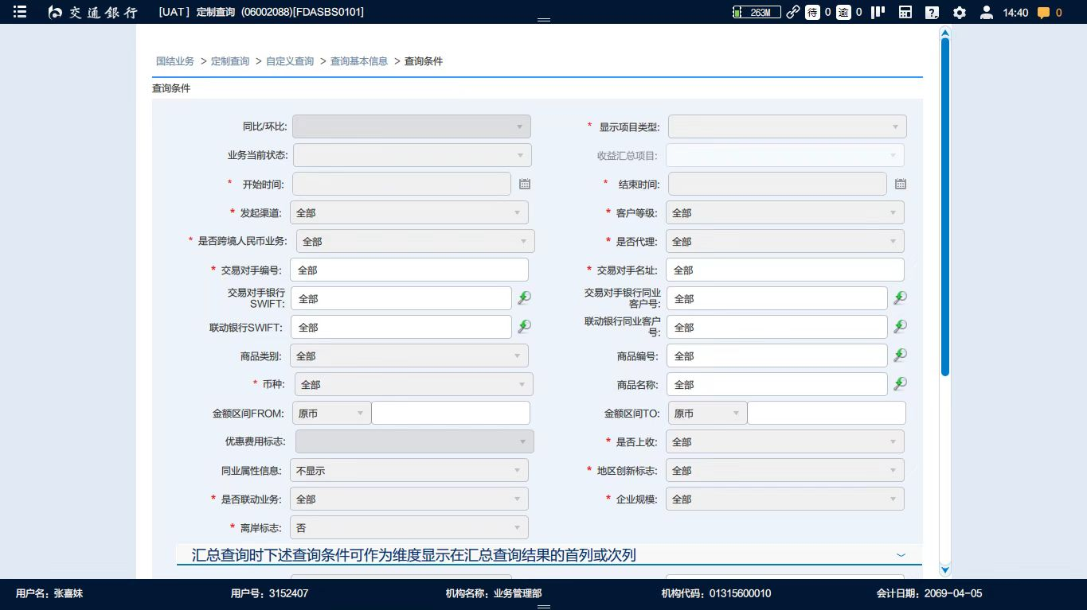
原图

Slide 13
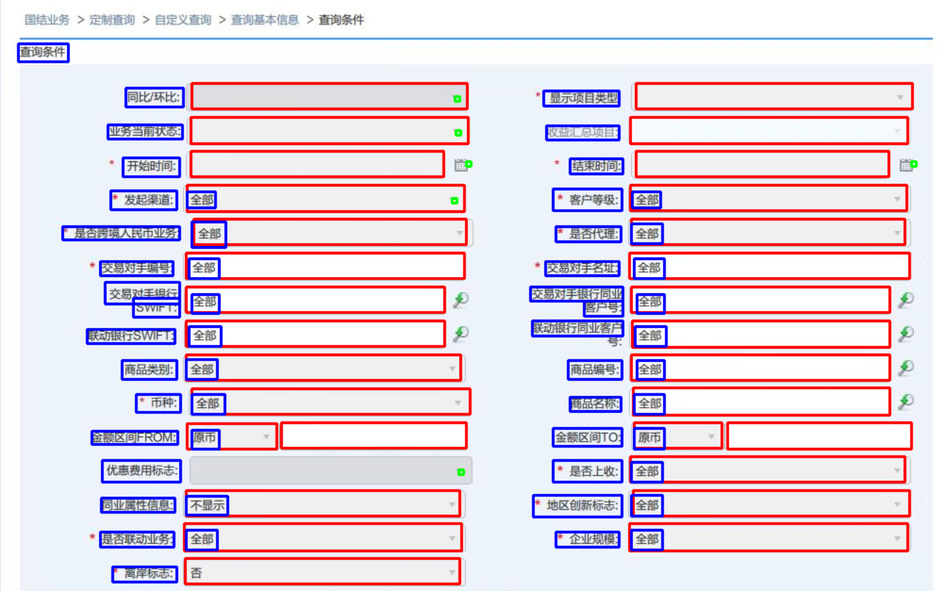
识别效果图

Slide 14
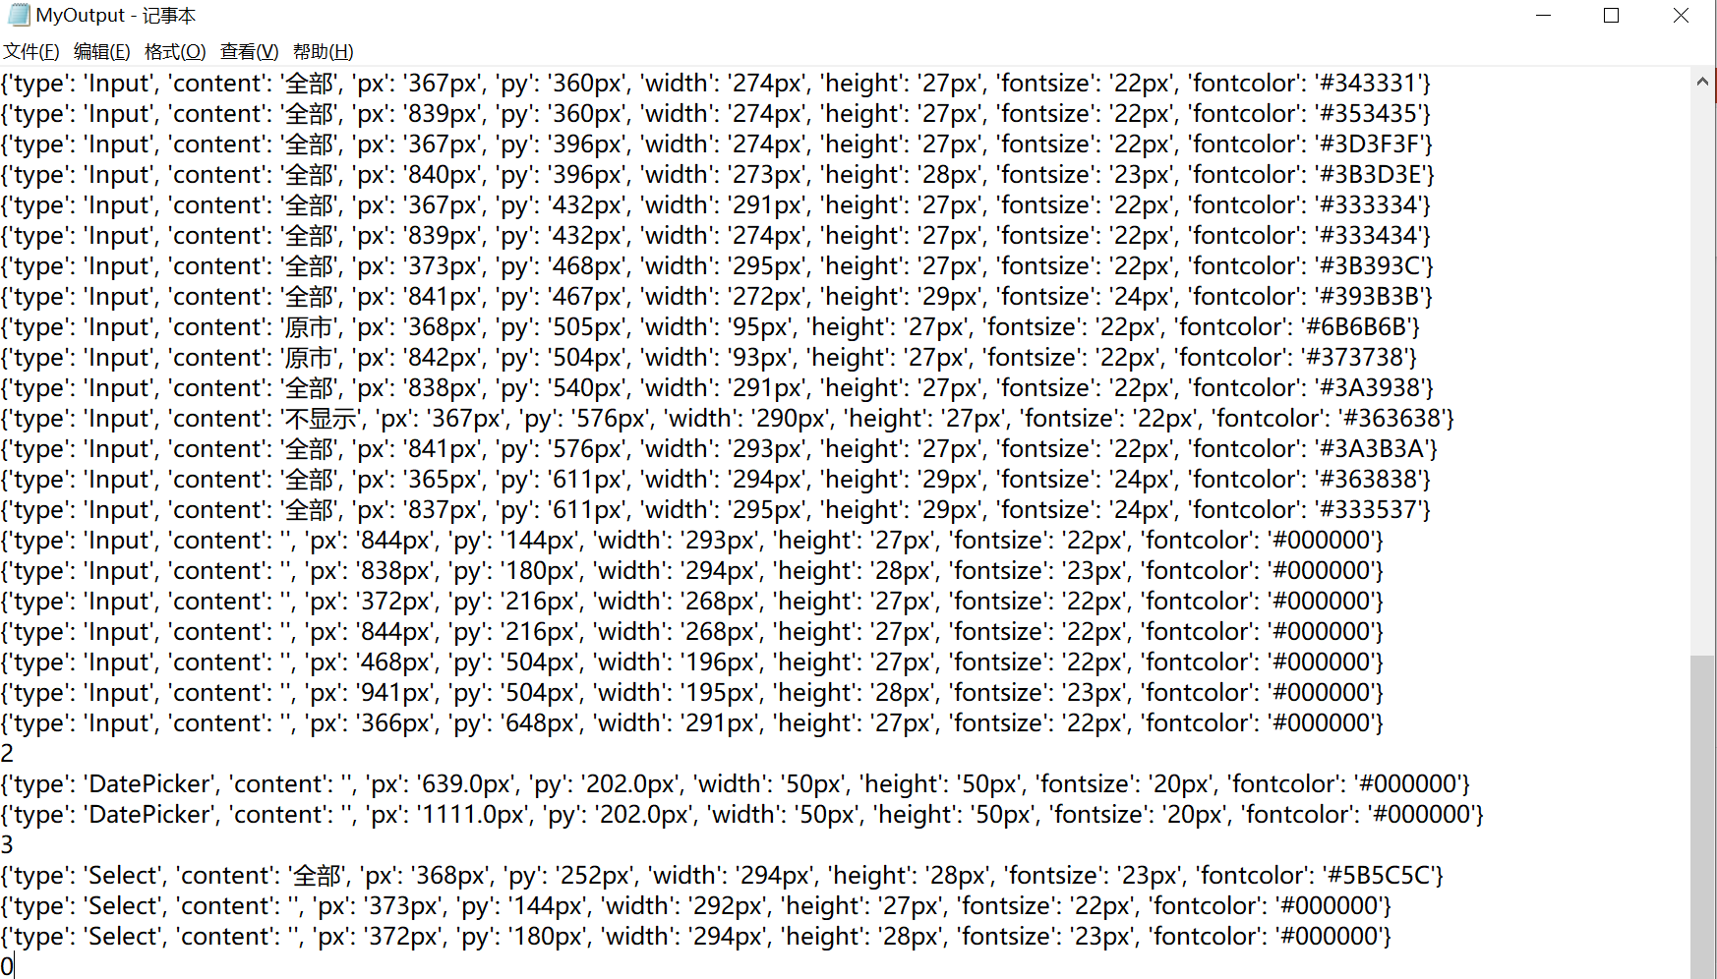
文本文件

Slide 15
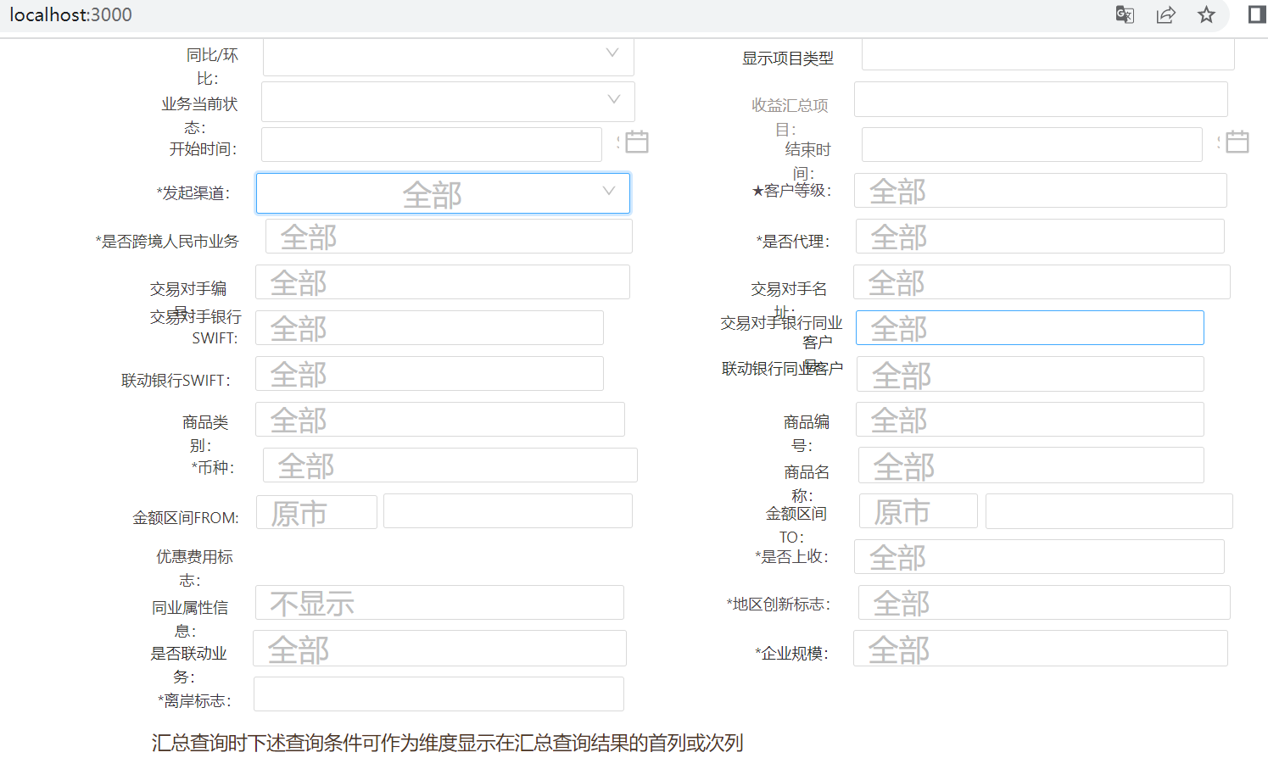
组件绘制
Notes:
注：正在寻找一种合适文字大小计算方式；中间有一行input没识别成功，原因是线条不直或者因锯齿断了。

Slide 16
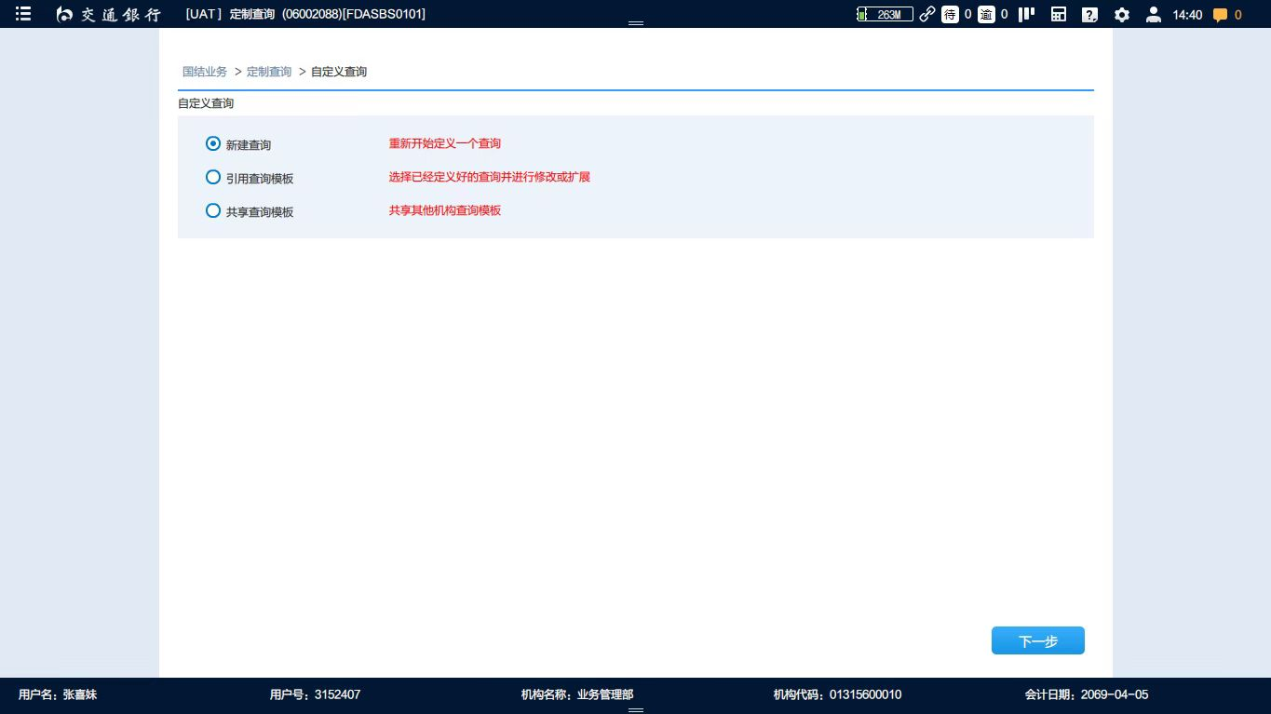
原图

Slide 17
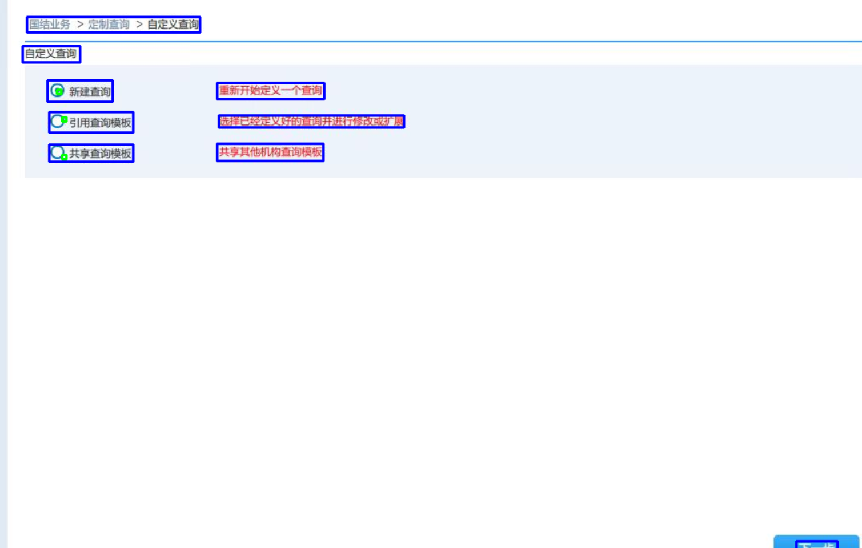
识别效果图

Slide 18
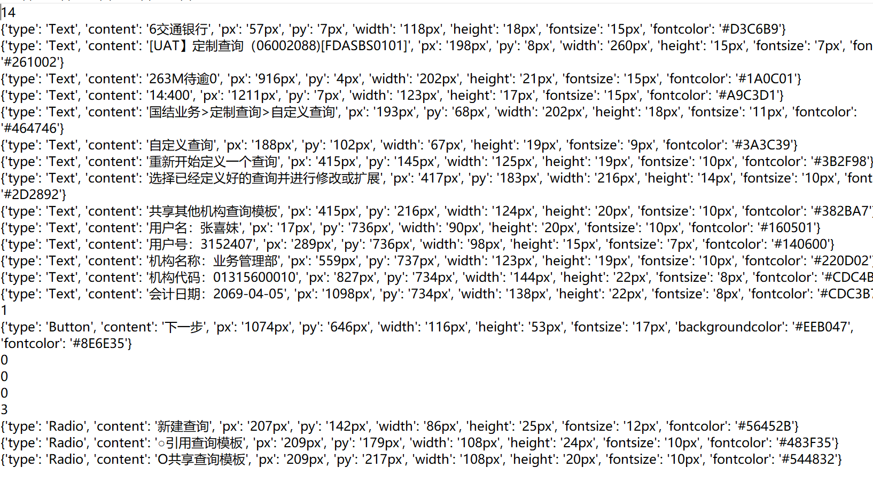
文本文件

Slide 19
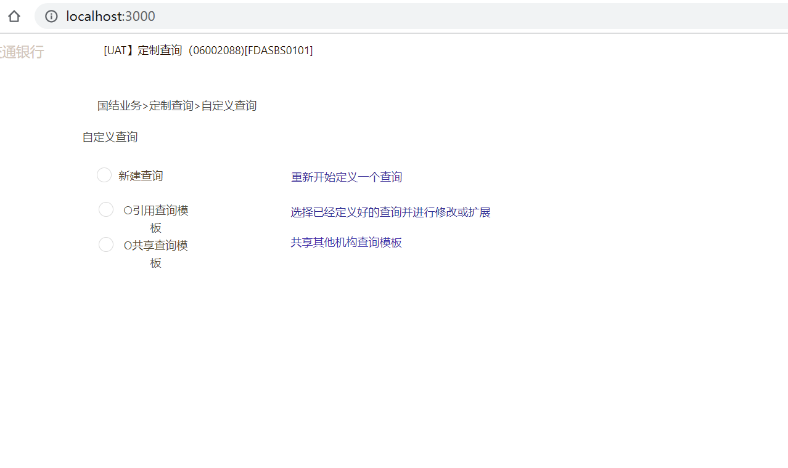
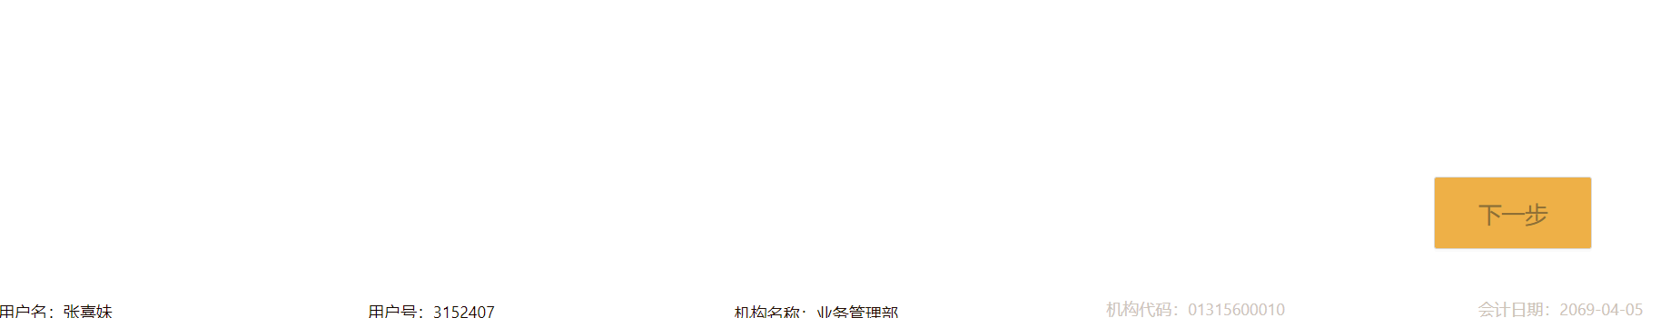
组件绘制
Notes:
注：Radio这边Ocr识别了一个O；取色器误差大，后续再调整。

